Slide 1
心・技・体 -LINEにおける改善の真実-
2018年04月24日
伊藤 宏幸

Slide 2

今回のテーマ
アジャイルの
知識・経験を
活用した
ミッション遂行方法
Notes:
「ミッション」という言葉は、「プロダクト企画」や「ソフトウェア開発プロジェクト」に置き換えていただいても問題ありません。

Slide 3
裏テーマ
LINEでは実際に
どのような取組を 行っているのか？

Slide 4



伊藤 宏幸（The HIRO）
@hageyahhoo
LINE株式会社初のSET
RSGT2016/17スピーカー
Agile2014スピーカー

Slide 5

背景

Slide 6

SETとは
Software Engineer in Test
簡潔に説明すると：
テスト自動化エンジニア
テスター兼デベロッパー
テスト自動化の仕組みを 構築しつつ、それをもとに プロセス改善も行う役職
（参考）Wikipedia
Notes:
・特にGoogleにおける役職の呼称です。
・”Software Development Engineer in Test” (SDET) と意味は同じです。（Microsoft・Amazon・Apple）
・日本では、DeNAやメルカリなどで採用されています。
・後工程で手動テストを行うQAとは異なり、デベロッパーと一緒に働きながら上述の業務を行うことが特徴です。

Slide 7
アジェンダ
1. 心：文化
2. 技：技術
3. 体：ビジネス＆組織
4. 今後の課題
5. まとめ

Slide 8
1. 心：文化
2. 技：技術
3. 体：ビジネス＆組織
4. 今後の課題
5. まとめ

Slide 9
プラクティス
失敗を許容する文化
3つのKPI（売上・利益・従業員満足度）
成果物で会話する

Slide 10
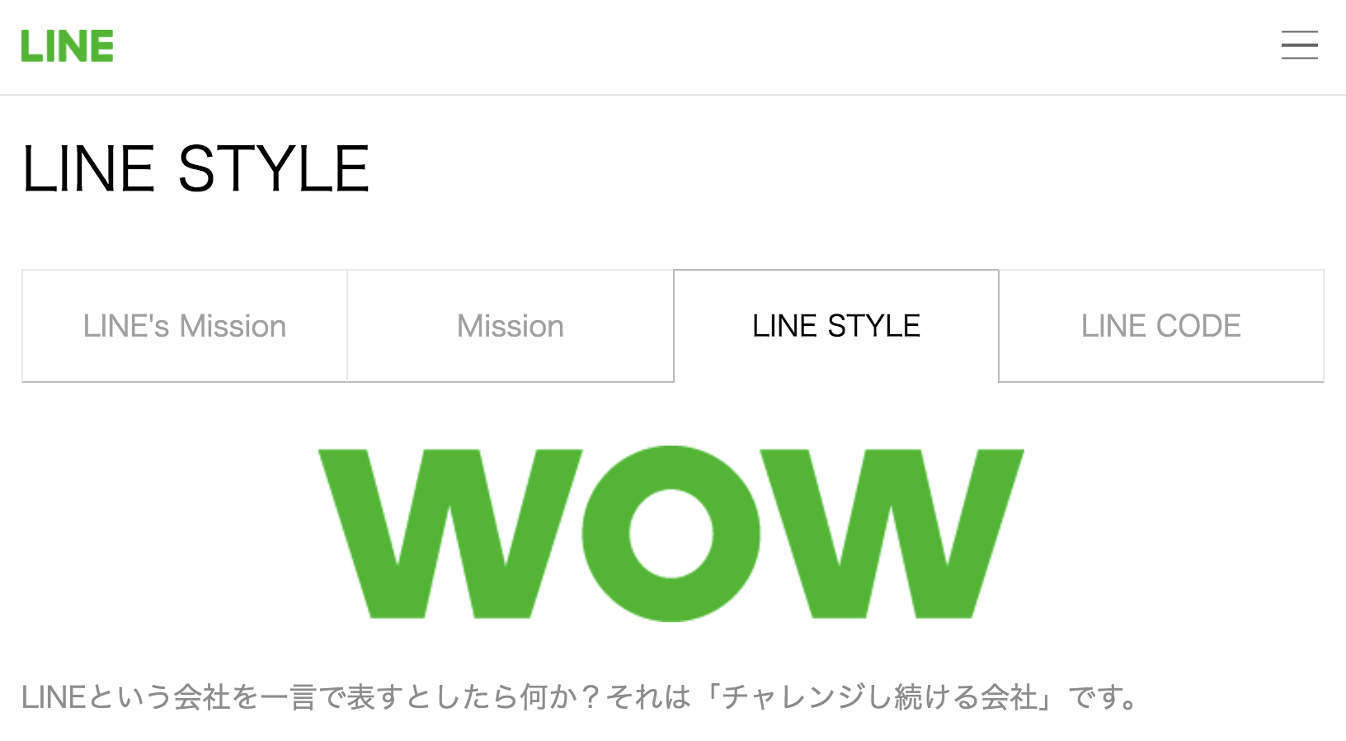
1. 失敗を許容する文化
https://linecorp.com/ja/company/mission

Slide 11
1. 失敗を許容する文化
ENJOY
LINEという会社は、前例の無いことに無謀に挑み、
失敗し、それでもくじけずに戦い続けて生き残ってきた 会社です。
（中略）
私たちの会社には、うまくいってもいかなくても、 情熱を持って挑戦し続ける人・チームを奨励する 文化があります。
https://linecorp.com/ja/company/mission

Slide 12
具体例
ENJOY
LINEという会社は、前例の無いことに無謀に挑み、
失敗し、それでもくじけずに戦い続けて生き残ってきた 会社です。
（中略）
私たちの会社には、うまくいってもいかなくても、 情熱を持って挑戦し続ける人・チームを奨励する 文化があります。
https://linecorp.com/ja/company/mission

Slide 13
組織としての「心理的安全性」
（参考）Modern Agile

Slide 14

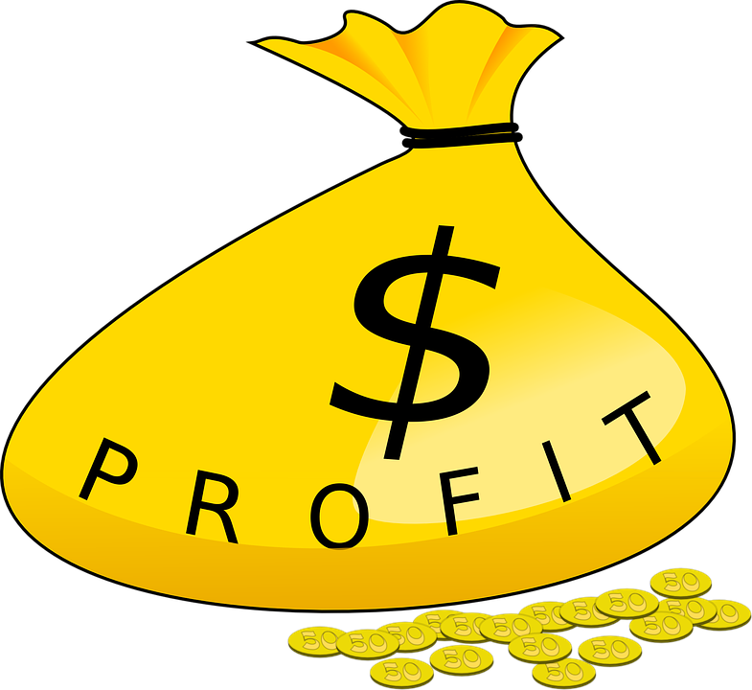

2. 3つのKPI
売上
利益
従業員満足度
Notes:
楽天株式会社在籍時に、楽天技術研究所（RIT）所長の森 正弥さんから教わった考え方です。
その後の私のあらゆる行動のベースにもなっています。

Slide 15
ビジネスの”3 KPIs”の活用
売上・利益
SETとしての施策・活動は、 全てこれらの向上・改善と関連づけている。
従業員満足度
役員・マネージャー陣（・QA）
不安の発見・言語化とそれらへの共感
数値的効果とスケジュール感の明示
デベロッパー （・QA）
技術的な知識欲の刺激→イノベーション

Slide 16
3. 成果物で会話する
自動テスト結果
a
従業員満足度
a

Slide 17
1. 心：文化
2. 技：技術
3. 体：ビジネス＆組織
4. 今後の課題
5. まとめ

Slide 18
プラクティス
心理的安全性を仕組みとして「作り込む」
テストでシステムを学ぶ
シンプルにみんなを喜ばせる

Slide 19
1. 心理的安全性を「作り込む」
（参考）Modern Agile

Slide 20

2. テストでシステムを学ぶ
自動テストを活用した
プロダクトの仕様・設計の把握
※画像はイメージです

Slide 21
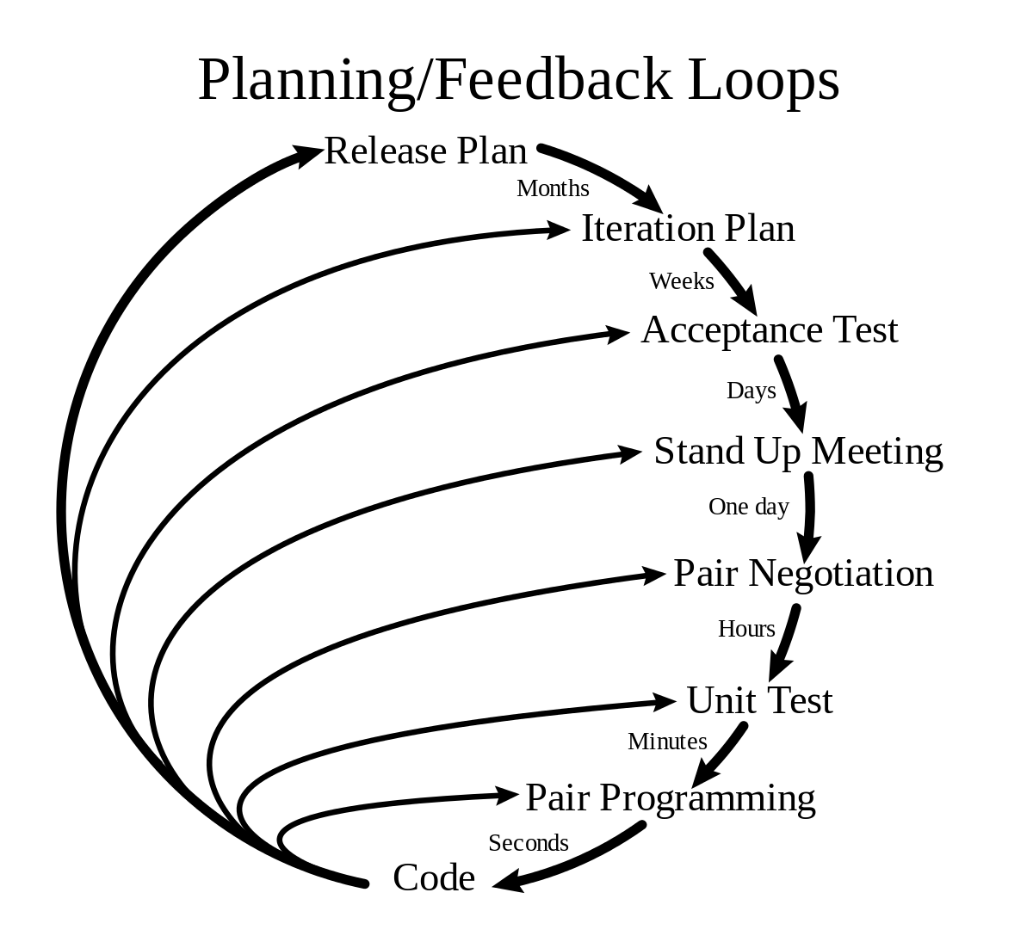
根拠
XPを活用した
高速な学習の仕組みの構築と活用

Slide 22
1) プロダクトを動かして知る
“Tests should help us
understand the SUT.”
（XUnit Test Patterns）
プロダクトの知りたいところを テストスクリプトで動かしてみる
実際に動かすと分かることが多い
いま動作するものが真実 （正しいか否かはまた別）

Slide 23
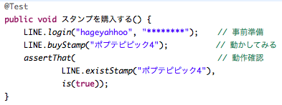
2) 動かすことは簡単
テストスクリプトの書き方と
ツールの使い方を知っていれば、
簡単に動かすことができる
※画像はイメージです

Slide 24
3) 動かしても壊れない（理想）
“Do Not Harm”
（XUnit Test Patterns）
プロダクトとテストスクリプトを 適切に作っていれば、 プロダクトを壊す恐れはない
安心して失敗することができる
何度でも試せる →トライアル＆エラーに適している

Slide 25
3. シンプルにみんなを喜ばせる
作成済のテストを調べ、 開発チームのテストの理解度を知る
誰も気付いていないバグを テストを作って検知・見える化し、 関係者の関心・信頼を得る
CIと組み合わせて障害検知の仕組みとし、開発チームのプロセスを刺激する

Slide 26
1. 心：文化
2. 技：技術
3. 体：ビジネス＆組織
4. 今後の課題
5. まとめ

Slide 27
プラクティス
課題発見と言語化
インパクトを与える
ソリューションリーダー

Slide 28
1. 課題発見と言語化
売上・利益
SETとしての施策・活動は、 全てこれらの向上・改善と関連づけている。
従業員満足度
役員・マネージャー陣（・QA）
不安の発見・言語化とそれらへの共感
数値的効果とスケジュール感の明示
デベロッパー （・QA）
技術的な知識欲の刺激→イノベーション

Slide 29

アジャイルの要素
http://agilemanifesto.org/iso/ja/principles.html

Slide 30
2. インパクトを与える
“Managing impact for a team of TEs and SETs is the job of the TEM.”
（How Google Tests Software）

Slide 31
実施した施策 (1)
1週目 | テストスクリプトを活用し、 プロダクトの課題を発見・提示。
2週目 | SETのゴール・施策案の初版を 役員・マネージャー陣へ提示。
3週目 | プロダクトの静的コード解析結果を提示。 合わせて、定期的に報告する仕組みを構築。
4週目 | 静的コード解析など、導入した施策の 実装方法をデベロッパーへ共有。
5週目 | SETの施策のマイルストーン案を 役員・マネージャー陣へ提示。

Slide 32
実施した施策 (2)
6週目 | SETの施策のマイルストーン案について 役員・マネージャー陣と合意。
7週目 | 世界各拠点に散在していた テストの情報・ツールを1箇所に集約。
8週目 | 障害が多発していたプロダクトに、 自動テストによる障害検知の仕組みを実装。
9週目 | QAとデベロッパーとをつなぎ、 ゴールと施策を共有する定例会を開始。
10週目 | デベロッパーからのテストに関する相談が 急増し、１つ１つ対応。

Slide 33
3. ソリューションリーダー
売上・利益
SETとしての施策・活動は、 全てこれらの向上・改善と関連づけている。
従業員満足度
役員・マネージャー陣（・QA）
不安の発見・言語化とそれらへの共感
数値的効果とスケジュール感の明示
デベロッパー （・QA）
技術的な知識欲の刺激→イノベーション

Slide 34
1. 心：文化
2. 技：技術
3. 体：ビジネス＆組織
4. 今後の課題
5. まとめ

Slide 35
1. 「ゆとり」を作る
全ては、「知る」ことから始まる
アクションには、協力者の支援が必要
上記をスムーズにするために、 アジャイルのプラクティスなどを活用する

Slide 36
2. 開発者が品質を作り込む
全ては、「知る」ことから始まる
アクションには、協力者の支援が必要
上記をスムーズにするために、 アジャイルのプラクティスなどを活用する

Slide 37
3. QA to AQ
全ては、「知る」ことから始まる
アクションには、協力者の支援が必要
上記をスムーズにするために、 アジャイルのプラクティスなどを活用する

Slide 38
4. イノベーション
全ては、「知る」ことから始まる
アクションには、協力者の支援が必要
上記をスムーズにするために、 アジャイルのプラクティスなどを活用する

Slide 39
s
ビジネスにインパクトのある成果を 出し続けること
売上・利益といったビジネスの観点から テスト自動化を推進できる人財を 発見・雇用・育成していくこと
より効果的な施策・知見を発見し、 形式知化していくこと
パターンランゲージを想定

Slide 40
1. 心：文化
2. 技：技術
3. 体：ビジネス＆組織
4. 今後の課題
5. まとめ

Slide 41
私の回答
テスト自動化で LINEのビジネスに
貢献する！

Slide 42

結論
アジャイルの 知識・経験を活用し
ビジネスに 貢献しよう！

